Slide 1

Reunión con Secretarios Seccionales, Secretarios Generales., RCT de la Sección 61 Junio 2022

Slide 2
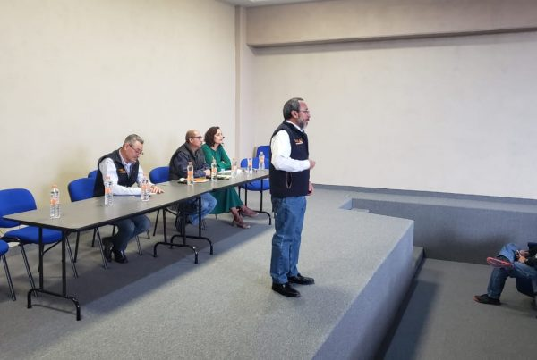
ING. CARLOS A. MÉNDEZ CHAPARRO SECRETARIO GENERAL ING. ARMANDO AVALOS ARCEO SRIO DE ASUNTOS LABORALES

Slide 3
PROCESO DE PROMOCIÓN no docente

Slide 4
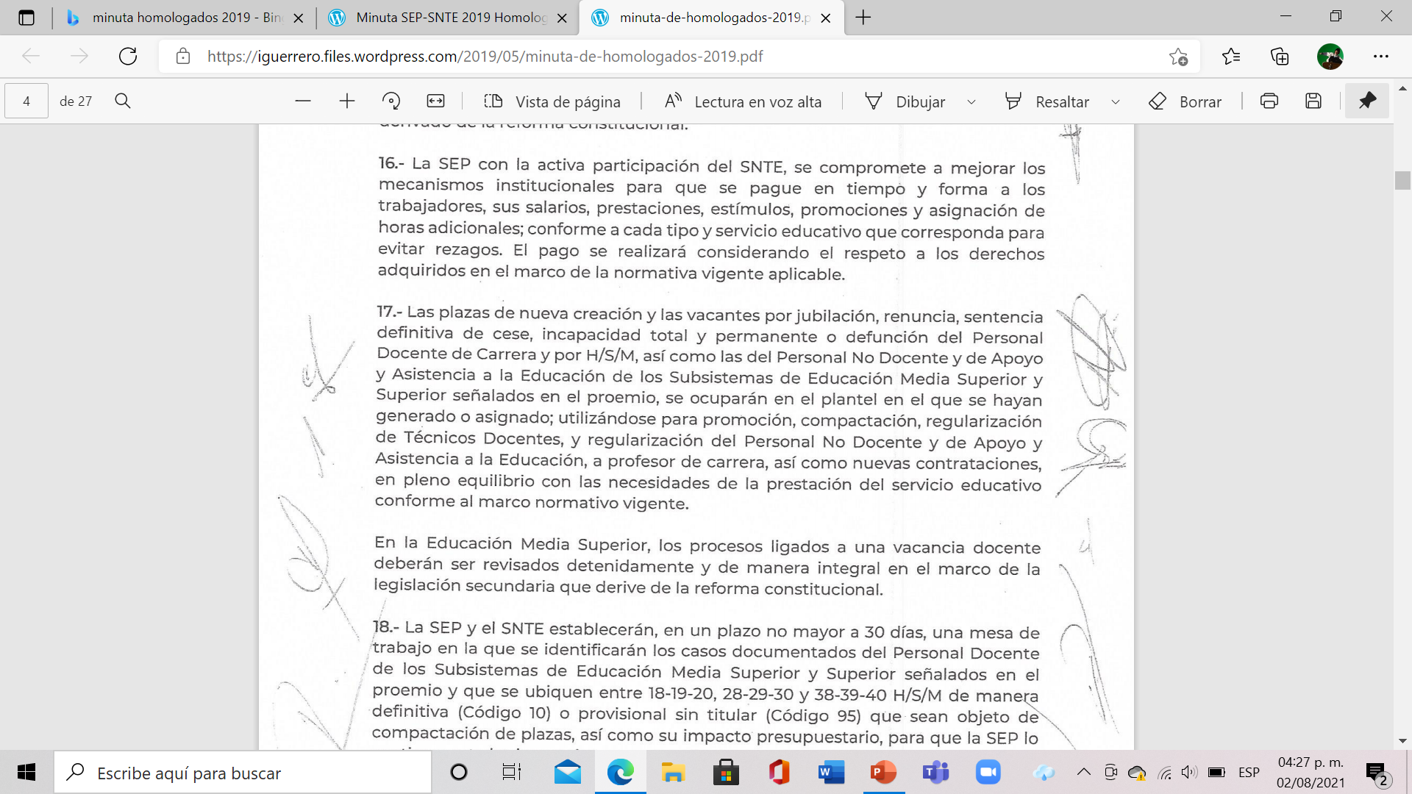
MINUTA 2019

Slide 5
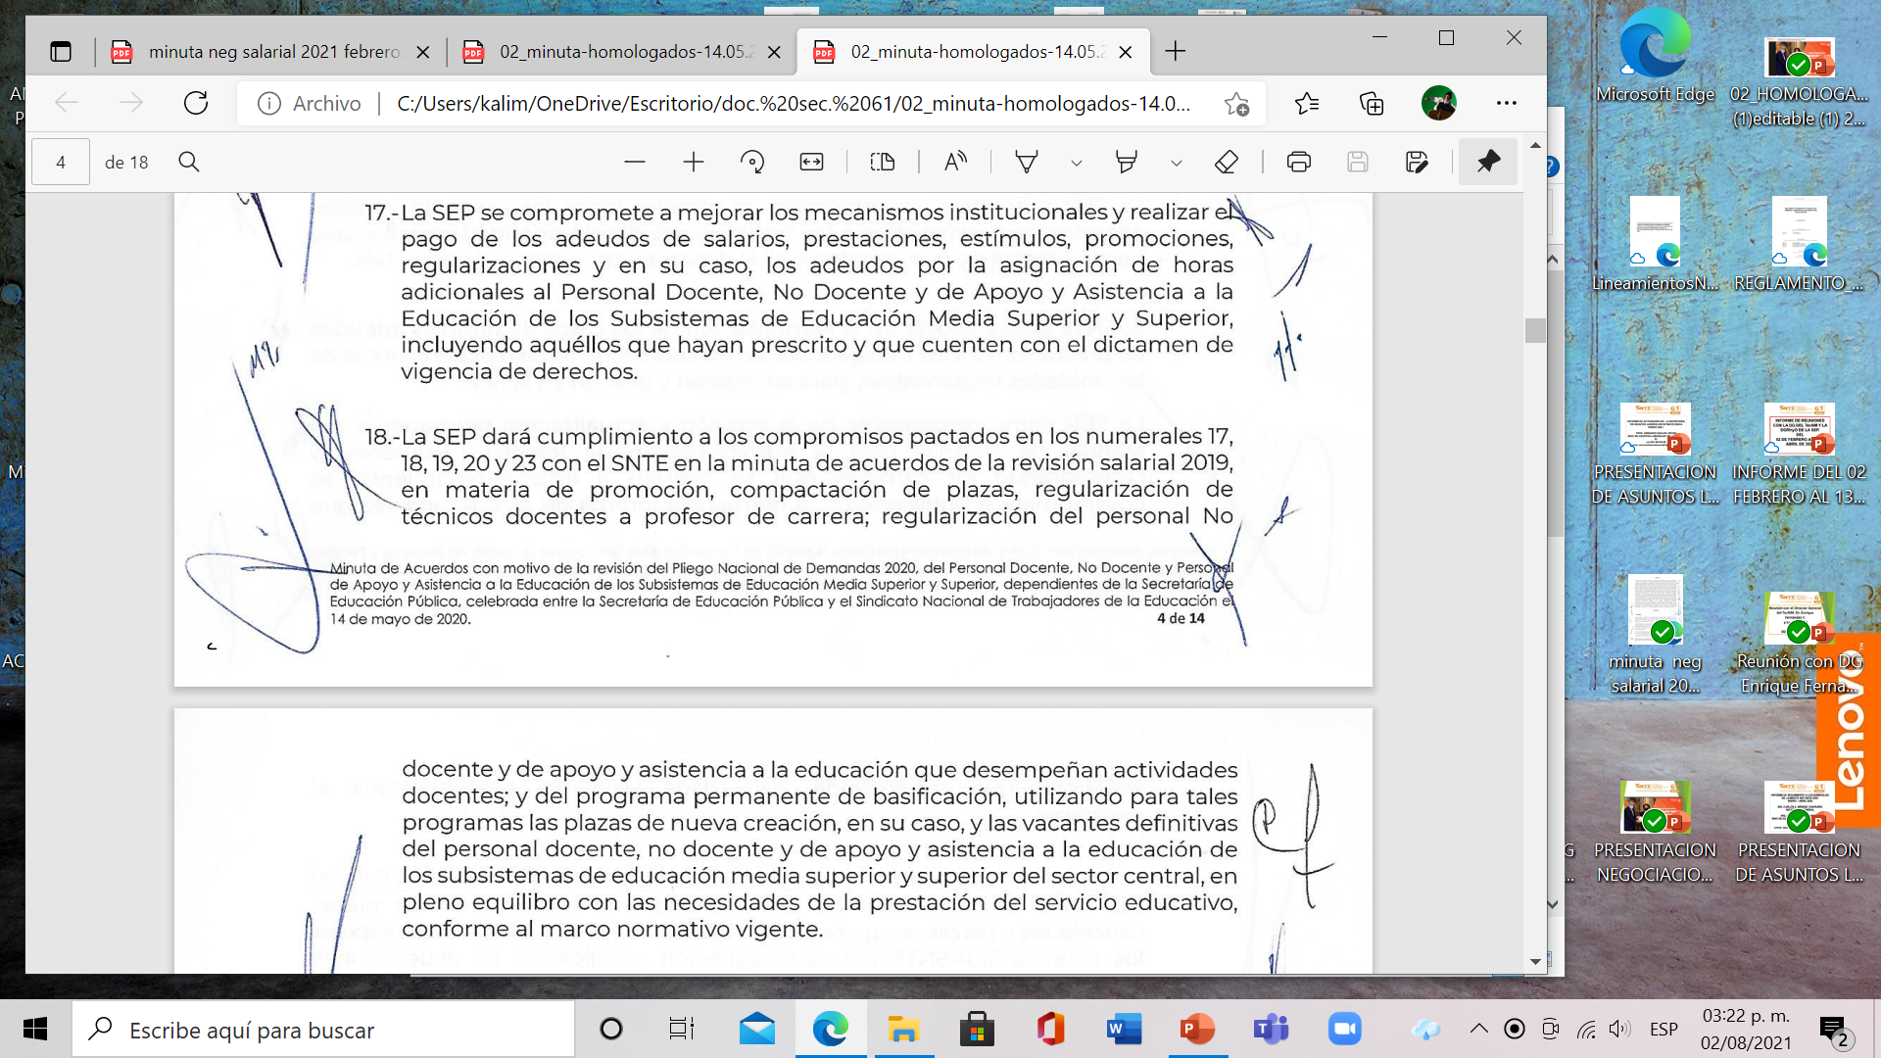
MINUTA 2020

Slide 6
MINUTA 2022

Slide 7
REGLAMENTO INTERIOR DE TRABAJO
Reglamento Interior de Trabajo del Personal No Docente en sus Artículos: 1, 3 y 4

Slide 8
Artículo 1º. Este Reglamento fija las condiciones interiores de trabajo del personal no docente y, regula las relaciones laborales entre éste y las autoridades de los Institutos Tecnológicos, para quienes será obligatoria su observancia. Norma también las relaciones de dicho personal respecto a las modalidades derivadas del establecimiento de los nuevos tabuladores y sus consiguientes categorías y niveles.

Slide 9
Artículo 3º. El Sindicato Nacional de Trabajadores de la Educación acreditará, en cada caso por escrito, ante la Dirección General de Institutos Tecnológicos, a sus representantes legales generales, parciales y especiales. La Dirección General de Institutos Tecnológicos tratará los asuntos que interesen colectivamente a todos o a una parte de los trabajadores no docentes de los Institutos Tecnológicos solo con los representantes sindicales correspondientes, generales, parciales o especiales. Los asuntos de carácter individual podrán ser tratados a elección del interesado por medio de las representaciones sindicales o directamente ante las autoridades de la Dirección General o las Direcciones de los Institutos Tecnológicos.

Slide 10
Artículo 4º. La Dirección General de Institutos Tecnológicos y el Sindicato Nacional de Trabajadores de la Educación fijarán de común acuerdo, los asuntos que deben ser gestionados por las representaciones sindicales generales, las parciales y las especiales.

Slide 11
Tomando como antecedentes las minutas de Negociación Salarial SEP-SNTE, de 2019 al 2021, en la que establecen la utilización de las plazas vacantes definitivas, por Defunción, Pensión, Jubilación, incapacidad y renuncia.

Slide 12
Es importante resaltar que debido a que las diferentes autoridades de la DG del TecNM y directivos locales (directores) y Comisiones Dictaminadoras, así como Comités Delegacionales han interpretado y aplicado estos Procesos a su libre albedrío es necesario darlo a conocer.

Slide 13
Artículo 2º. Las disposiciones de este Reglamento no son aplicables a las personas que ocupen puestos de los considerados de confianza y que estén especificados en el artículo 14 del mismo.

Slide 14
Artículo 14. De conformidad con lo dispuesto por el Reglamento de las Condiciones Generales de Trabajo del Personal de la Secretaría de Educación Pública, serán considerados como Trabajadores de confianza los que desempeñan los siguientes puestos: a) El Director General del Sistema de Institutos Tecnológicos. b) Los Directores y Subdirectores de área de la Dirección General de Institutos Tecnológicos. c) Jefes de División y de Departamento de la Dirección General de Institutos Tecnológicos. d) Todo el personal no docente de servicio, administrativo, analista y especialista al servicio de los funcionarios anteriores. e) Directores y Subdirectores del Sistema de Institutos Tecnológicos. f) Jefes de División, Departamento y Centros de los Institutos Tecnológicos. g) Los trabajadores que tengan nombramiento de Secretario Particular o Privado del Director General, Secretario Auxiliar, Secretario Particular, Directores de Área

Slide 15
h) Supervisores de la Dirección General de Institutos Tecnológicos. i) Cajeros y Contralores. j) Pagadores y Gestores. k) Todo el personal no docente de nacionalidad extranjera

Slide 16
Artículo 33. En caso de muerte, jubilación e incapacidad permanente del trabajador, el Instituto Tecnológico dará preferencia si cubre los requisitos que establece este Reglamento, a su cónyuge e hijos para ocupar la vacante que resulte después de haber realizado las promociones correspondientes

Slide 17
Artículo 34. Se entiende por promoción del personal no docente, al cambio de categoría y/o nivel de un trabajador dentro de las categorías y niveles contemplados en el tabulador oficial para los trabajadores no docentes en los Institutos Tecnológicos. Artículo 35. Tienen derecho a participar en los concursos para ser promovidos todos los trabajadores de base con un mínimo de seis meses en su categoría.

Slide 18
ORGANOS QUE INTERVIENEN EN EL PROCESO DE SELECCION, ADMISION Y PROMOCION. Artículo 118. En la selección, admisión y promoción del personal no docente de los Institutos Tecnológicos intervendrá: a) El Director del Instituto. b) La Comisión Dictaminadora para el personal no docente.

Slide 19
Artículo 119. Para la selección, admisión y promoción del personal no docente, se integrará una Comisión Dictaminadora en cada Instituto Tecnológico, cuya función será la de vigilar el cumplimiento de los procedimientos señalados en este Reglamento para tal efecto, emitiendo el dictamen correspondiente.

Slide 20
Artículo 137. Los factores que se consideran para la promoción del personal no docente de los Institutos Tecnológicos son: 1. Los conocimientos. 2. La aptitud. 3. La antigüedad. 4. La disciplina y puntualidad

Slide 21
Artículo 138. Se entiende por: a) Por conocimientos: El grado de preparación, escolaridad formal o los conocimientos equivalentes o complementarios que tenga el trabajador, en relación al trabajo que desempeña. b) Por aptitud: Es la disposición natural o adquirida y que llevada a la acción se traduce en iniciativa, responsabilidad y eficiencia, necesarias para llevar a cabo una actividad determinada.

Slide 22
c) Por antigüedad: El tiempo de servicios prestados a los Institutos Tecnológicos. d) Por disciplina: El respeto y acatamiento de los reglamentos y de las órdenes legítimas, recibidas de sus superiores. e) Por puntualidad: El cumplimiento de la jornada y horario de trabajo a las que se sujeten las labores.

Slide 23
Artículo 139. Los factores de promoción serán calificados de acuerdo con los siguientes criterios. 1. Los conocimientos: Mediante la presentación de documentación legal que acredite la escolaridad, la capacitación y la experiencia del trabajador. 2. La aptitud: Por los resultados obtenidos a través de las pruebas específicas de competencia fijadas por el Instituto para cada puesto. 3. La antigüedad: Mediante la presentación de las constancias correspondientes. 4. La disciplina y puntualidad: Mediante la revisión del expediente personal u hoja de servicio de cada uno de los solicitantes.

Slide 24
Artículo 142. La ponderación de los factores de promoción será de: 1. Conocimientos 30% 2. Aptitud 50% 3. Disciplina 10% 4. Puntualidad 10% 5. Antigüedad Sin valor específico

Slide 25
Artículo 143. El sistema de promoción del personal estará bajo responsabilidad de la Comisión Dictaminadora, quienes realizarán el siguiente procedimiento. a) El Director del Instituto Tecnológico, dará a conocer a la Comisión Dictaminadora y a la Organización Sindical las vacantes, que se presenten dentro de los diez días siguientes a que se dicte el aviso de baja o apruebe oficialmente la creación de categorías de base.

Slide 26
b) Al tener conocimiento de las vacantes, la Comisión Dictaminadora del. personal no docente procederá a convocar un concurso de selección entre los trabajadores de la categoría inferior del grupo correspondiente, mediante circulares o boletines que se fijarán en lugares visibles del Instituto Tecnológico. c) Las convocatorias señalarán los requisitos para aplicar derechos de los factores de promoción, plazos para presentar solicitudes de participación en los concursos, características de la categoría y puesto ofrecido y pruebas específicas a que se someterán los aspirantes. d) La categoría se otorgará al trabajador que habiendo sido aprobado de acuerdo por este Reglamento obtenga la mejor calificación.

Slide 27
Artículo 161. La hoja de servicio del trabajador contendrá un registro detallado de las notas buenas y felicitaciones por escrito, y de las notas malas, extrañamientos y amonestaciones y suspensiones recibidas, así como de los motivos que los originaron, para que sean considerados en el proceso de promoción.

Slide 28
SRIO. DE ASUNTOS LABORALES ING. ARMANDO AVALOS ARCEO CORREO ELECTRONICO asuntoslaboralesces61@snte.org.mx TELÉFONO (01) 55 57 04 700 EXT 122 CELULAR 353 563 8868

Slide 29
EN LA SECCIÓN UNO SOMOS TODOS Y TODOS SOMOS UNO GRACIAS POR SU ATENCIÓN

